Slide 1
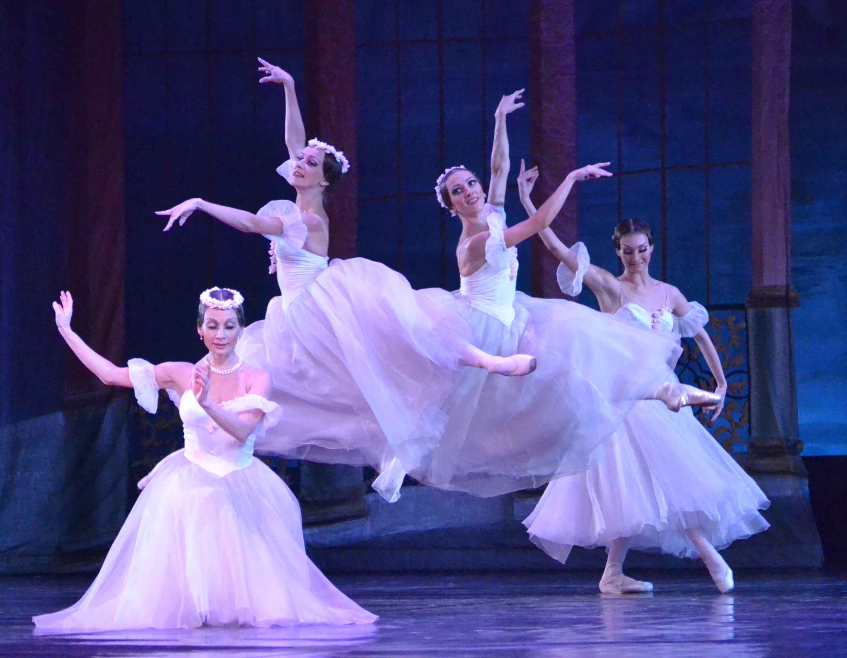
Балет

Slide 2
Родина балета — Италия (ballo — танцую).
Балету около 500 лет.

Slide 3
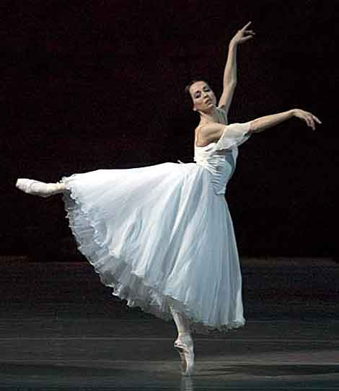

Slide 4
Па — движение в балете
Пуанты (точка) — обувь балерины
Пачка — юбочка балерины

Slide 5
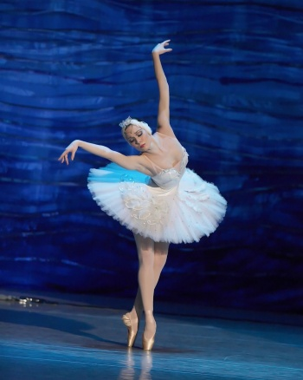

Slide 6
Балерина — исполнительница женской партии в балете
Прима-балерина — ведущая танцовщица

Slide 7
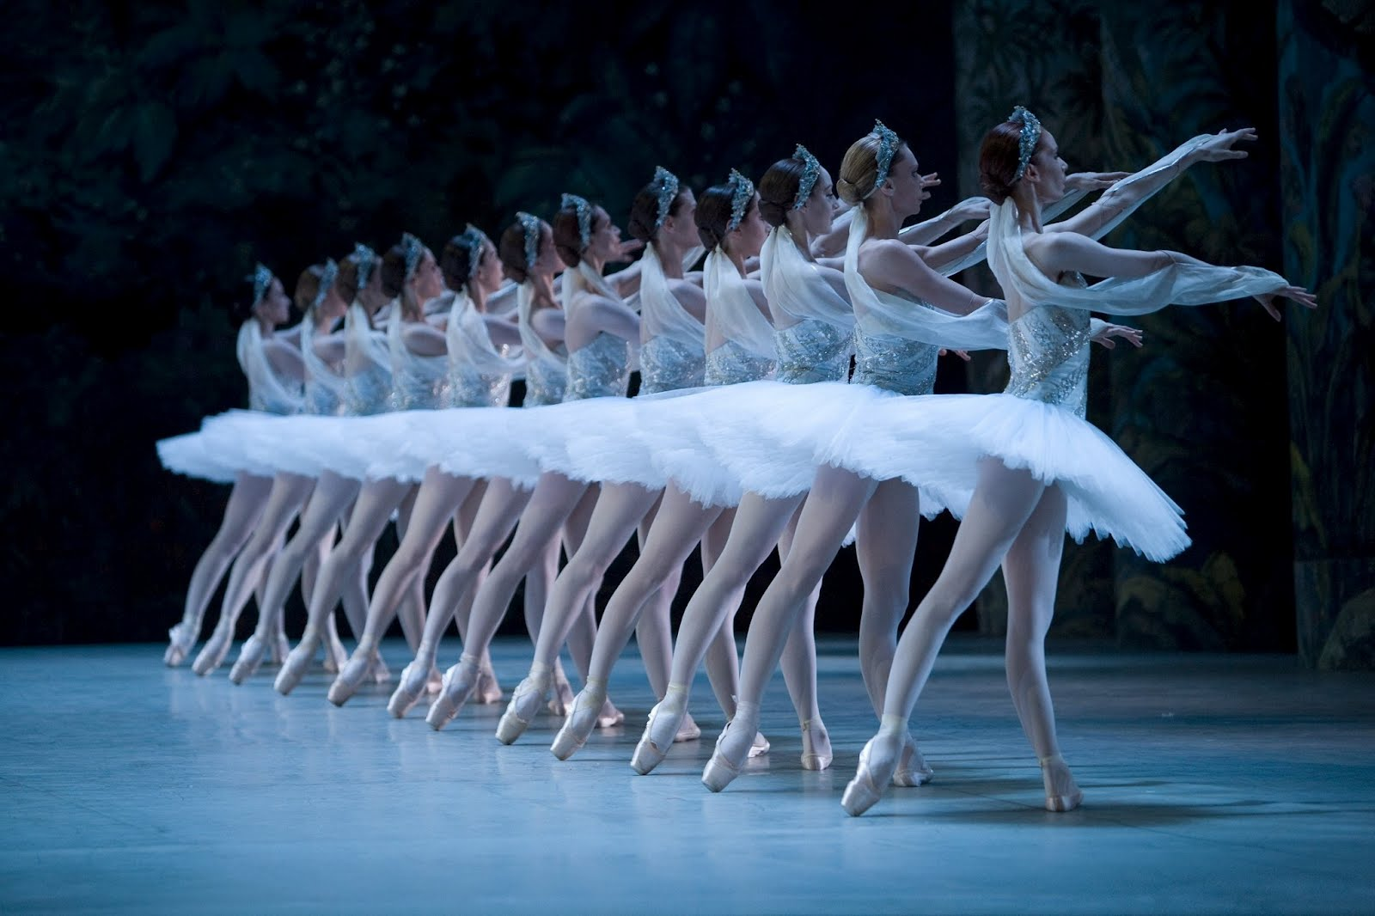

Slide 8
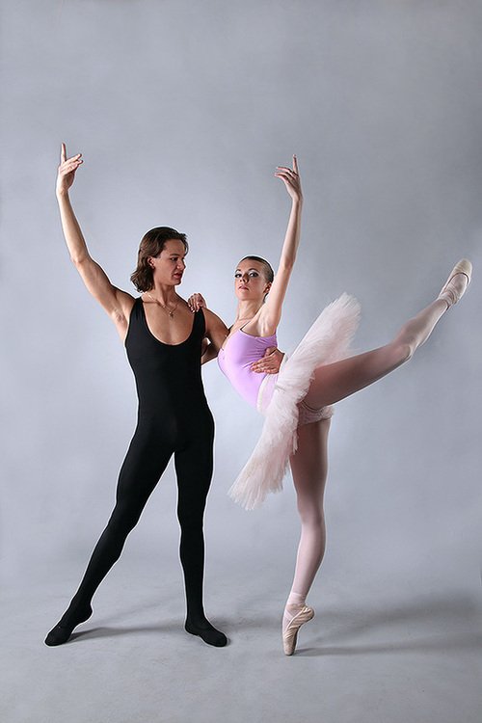

Slide 9
Артист или танцовщик — исполнитель мужской партии
Па-де-де — дуэтный танец главных героев

Slide 10
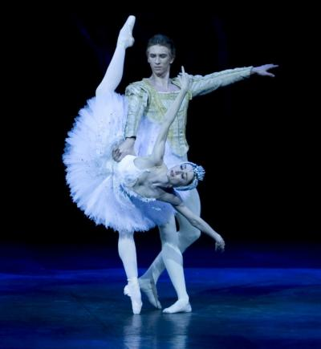

Slide 11
Па-де-де
1. Антре — выход;
2. Адажио — медленный танец;
3. Аллегро — вариации;
4. Кода — общий танец, финал.

Slide 12
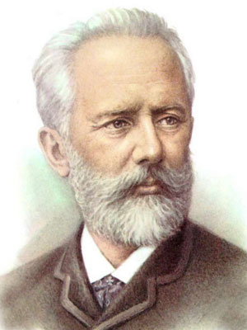
П.И. Чайковский
Балеты:
- Спящая красавица
- Лебединое озеро
- Щелкунчик

Slide 13
С/М П.И. Чайковский «Па-де-де» из балета «Щелкунчик»
Кульминация — момент наивысшего напряжения.

Slide 14
